Slide 1
Základné psychické procesy a stavy
Mgr. Farkašová Monika

Slide 2
Zopakujme si:
Vysvetli pojem PSYCHOLÓGIA
Ktorými stránkami ľudskej psychiky sa zaoberá psychológia? Charakterizujte ich.
Popíš základné predpoklady vývinu psychiky:
SOCIALIZÁCIA
INDIVIDUALIZÁCIA

Slide 3
Vývin psychiky
Čo ovplyvňuje vývin psychiky?
DEDIČNOSŤ
FAKTOR PROSTREDIA
Uveďte príklad ich vplyvu na psychiku.
Ktorý z týchto faktorov má na vývin psychiky väčší vplyv?
Práca s textom /príloha č.1/
zistite príčiny duševnej deprivácie dvojčiat
ako sa v tomto prípade uplatnil vzťah dedičnosti a prostredia?

Slide 4
VÝVIN PSYCHIKY určujú 2 faktory
DEDIČNOSŤ
vrodené VLOHY, genetická výbava jednotlivca
DIEŤA DEDÍ PREDPOKLADY na vznik a vývin vlastností (talent)
Je potrebné ich rozvíjať (aktivita, činnosť, práca)
PROSTREDIE
sociálne prostredie – súhrn všetkých podnetov, ktoré jedinec počas života príjme. (rodina, výchova, ... škola, skupina...)
VLASTNÁ AKTIVITA – má podiel na vývine psychiky

Slide 5
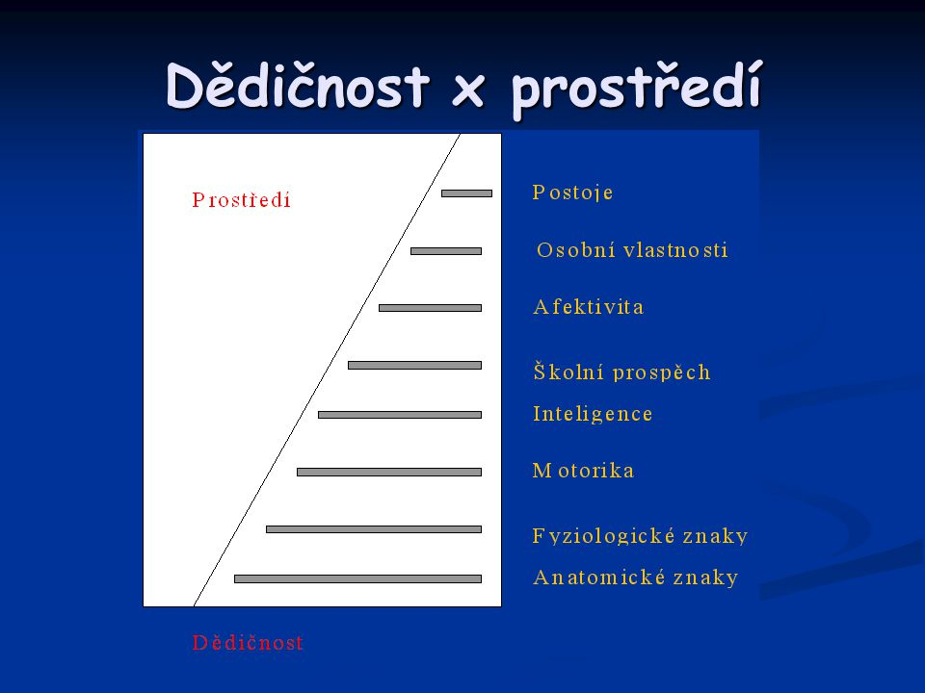
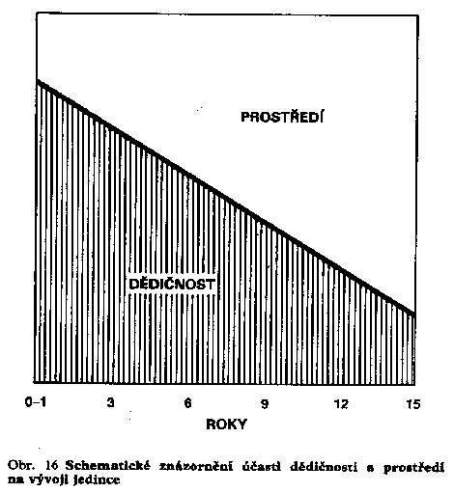
INTERAKCIA
DEDIČNOSŤ - PROSTREDIE

Slide 6
Domáca úloha:
Vysvetlite pomocou učiva z biológie jednotlivé fázy vývinu ľudského jedinca
Poukážte na vývin psychiky v jednotlivých etapách vývoja
Vnútromaternicové obdobie (9 mesiacov)
Novorodenecké a dojčenské obdobie (do 1 r.)
Obdobie batoľaťa (1. – 3. rok)
Predškolský vek (3. – 6. rok)
Mladší školský vek (6. – 11. rok)
Obdobie dospievania ( 11. – 15. rok)
Obdobie adolescencie (16. – 20. rok)
Obdobie dospelosti (20. – 60. rok)
Obdobie staroby (60. – do smrti)
ZMENY:
BIOLOGICKÉ
SOCIÁLNE
PSYCHOLOGICKÉ

Slide 7
ZÁKLADNÉ PSYCHICKÉ PROCESY A STAVY
PSYCHIKA – funkcia vyššej nervovej sústavy, prepojená s mozgovou činnosťou
PSYCHICKÝ JAV – vzniká na základe podnetov, ktoré na človeka pôsobia
VONKAJŠIE PODNETY
VNÚTORNÉ PODNETY
HLAD
CHOROBA
FILM
POČASIE
ZAUCHO
BOLESŤ
ÚNAVA

Slide 8
PSYCHICKÝ STAV
momentálne duševné rozpoloženie
prejavuje sa v aktivite (zvýšená al. znížená)
( napätie, únava, nepokoj, podráždenosť, nadšenie...)
PSYCHICKÝ PROCES
Osobitné spojenie jednotlivca so svetom = proces oboznamovania sa s vonkajším svetom, prostredníctvom zmyslových orgánov a centrálneho nervového systému
Úspešnosť začlenenia jednotlivca
do sociálneho prostredia závisí od poznania sveta,
ktorý ho obklopuje.

Slide 9
PSYCHICKÉ PROCESY:
POZNÁVACIE
Odrážame objektívny vonkajší a vnútorný svet
Ich výsledkom = poznanie otváranie obrazov sveta v našom vedomí
(pocity, vnímanie, pozornosť, predstavy, fantázia,
pamäť, myslenie, reč)
CITOVÉ
Prežívame svoj vzťah k tomuto svetu
(city, emócie)
VÔĽOVÉ
Prejavuje sa snaha pôsobiť na vonkajší svet, alebo na seba samého (vôľa)

Slide 10
POCITY a VNEMY
Sprostredkovávajú ich zmyslové orgány
POCITY – základné informácie o predmetoch
odraz jednotlivej vlastnosti predmetu (farba, chuť, vôňa, chlad, veľkosť...)
VNEMY – obraz predmetu ako celku
vnímanie jednotlivých vlastností vo vzájomnej súvislosti (ruža – tvar, veľkosť, farba, vôňa → vnem ruže)

Slide 11
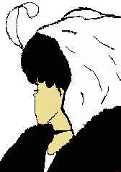
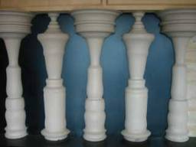
POCITY a VNEMY
Druhy vnímania – tvaru, priestoru, času...
ZMYSLOVÉ KLAMY

Slide 12
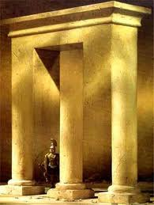
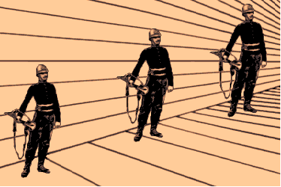

Slide 13


Slide 14
POZOROVANIE a POZORNOSŤ
POZOROVANIE
zámerné vnímanie s určitým cieľom
je spojené s ostatnými psychickými procesmi
POZORNOSŤ
Stupeň sústredenosti – môže kolísať
DRUHY POZORNOSTI
Úmyselná
Neúmyselná (na základe nevšednosti, sily, kontrastu... podnetu – hrom...)
Porucha pozornosti – rozptýlenosť, opak – roztržitosť

Slide 15
PREDSTAVA a PREDSTAVIVOSŤ
PREDSTAVIVOSŤ
schopnosť vytvárať predstavy
PREDSTAVA
obraz predmetov a javov, ktoré sme kedysi vnímali a teraz si ich vybavujeme
Zrakové, sluchové, pohybové
HALUCINÁCIE = subjektívne predstavy – nemajú objektívny podnet → patológia

Slide 16
FANTÁZIA a MYSLENIE
FANTÁZIA= schopnosť medzi vnímaním a myslením
Nové, originálne predstavy
Predstavivosť a fantázia = predpoklad TVORIVEJ ČINNOSTI
MYSLENIE = zavŕšenie poznávania, proces riešenia problémov
analýza – celok → časti
syntéza – časti → celok
indukcia – konkrétne → všeobecné
dedukcia - všeobecné → konkrétne

Slide 17
MYSLENIE
Človek myslí v POJMOCH
Myšlienky vyjadruje SLOVAMI
REČ = slovné vyjadrenie myšlienok
Prostriedok dorozumievania
Oznamovanie myšlienok prostredníctvom jazyka
JAZYK = NAJDLEŽITEJŠIA FORMA STYKU medzi ľuďmi
systém znakov, slov, ktorý vznikol v hist. vývoji národov
dorozumievanie
rozvoj abstraktného myslenia, inteligencie a schopností človeka

